Slide 1
멀티오목게임
이영기

Slide 2
목차
기능
시스템 구성도
프로토콜 흐름도
결과물

Slide 3
기능
방 입장
최초 이름 입력 후 대기실 입장
방 번호 입력 후 해당 방에 입장
방은 최대 2명 입장 가능
채팅
대기실 혹은 각 방에 모인 사람들끼리 대화
오목게임
방 안의 모든 인원이 ‘시작’ 버튼을 누르면 게임 시작
게임 도중 기권이나 승리자가 나오면 게임 종료
게임 방식은 일반 오목 게임과 동일

Slide 4
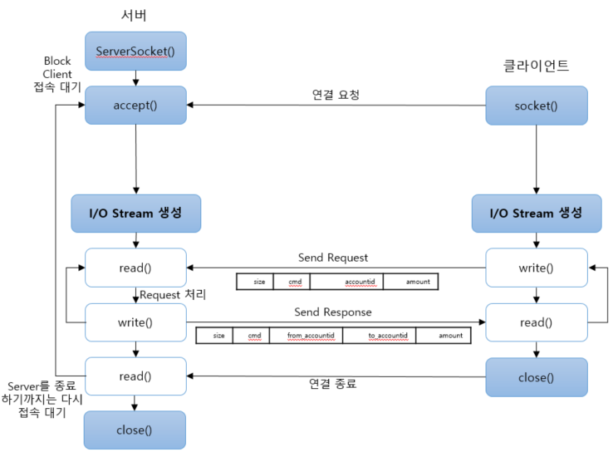
시스템 구성도

Slide 5
프로토콜 흐름도
[NAME]: 사용자 이름
[ROOM]: 방 번호
[EXIT]: 나가는 사람
[ENTER]: 들어가는 사람
[PLAYERS]: 같은 방 다른 사람들
[FULL]: 방이 차 있다는 알림
[MSG]: 메시지 내용
[START]: 게임 시작 알림
[COLOR]: 돌 색깔
[STONE]: 돌 위치
[DROPGAME]: 기권 알림
[WIN]: 승리 알림
[LOSE]: 패배 알림
[STOPGAME]: 게임 종료 알림
[DISCONNECTION]: 연결 중지 알림

Slide 6
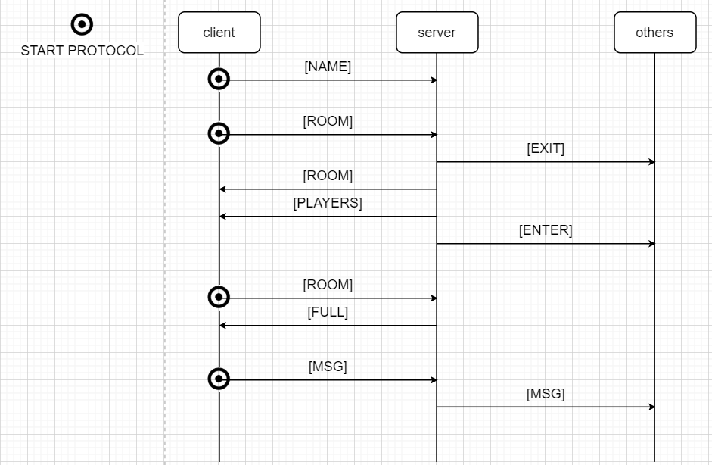
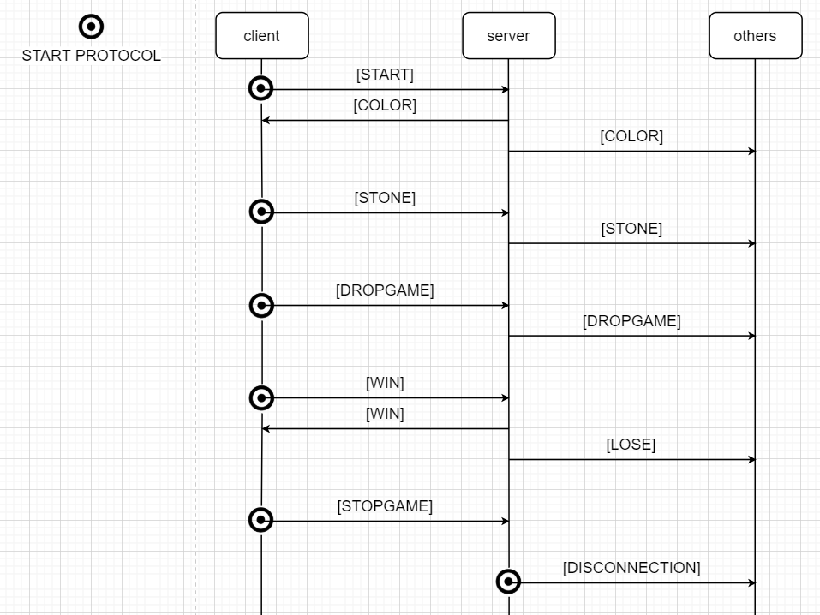
프로토콜 흐름도

Slide 7
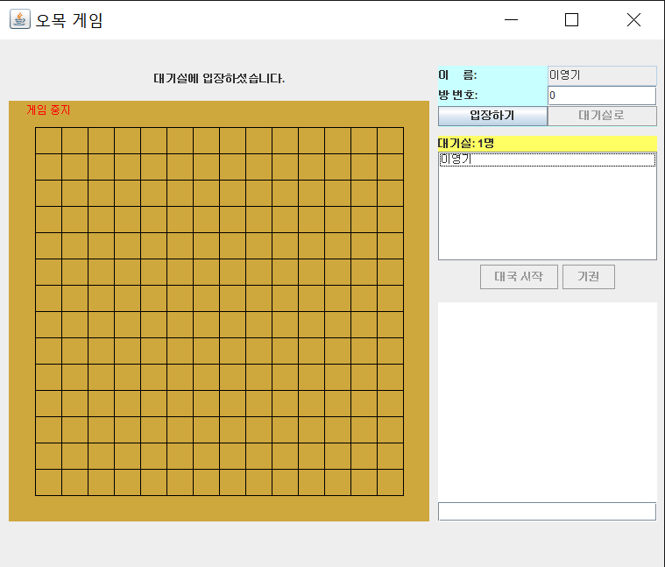
결과물

Slide 8
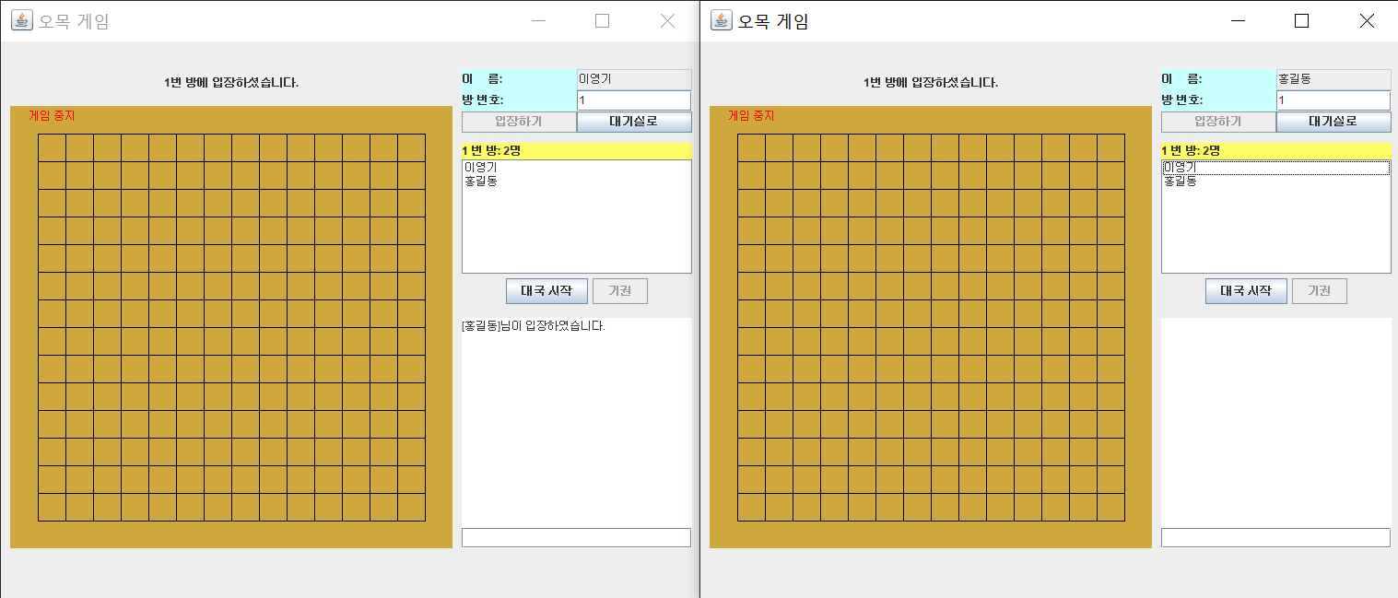
결과물

Slide 9
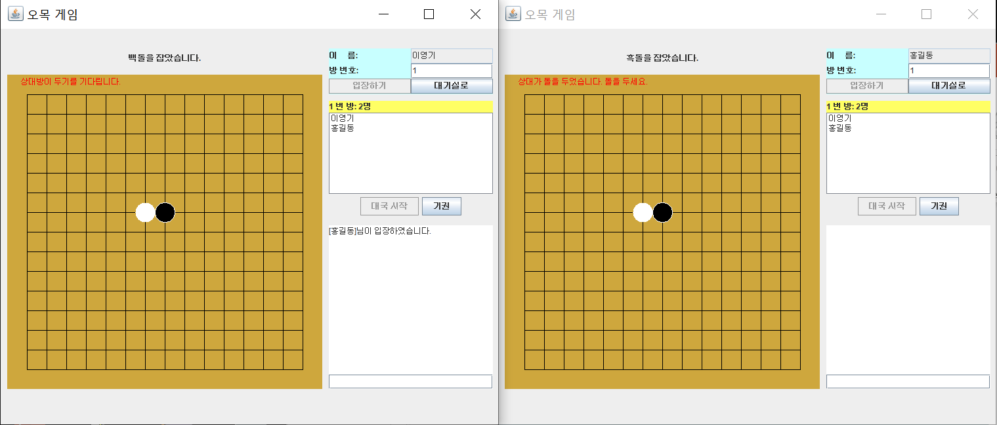
결과물

Slide 10
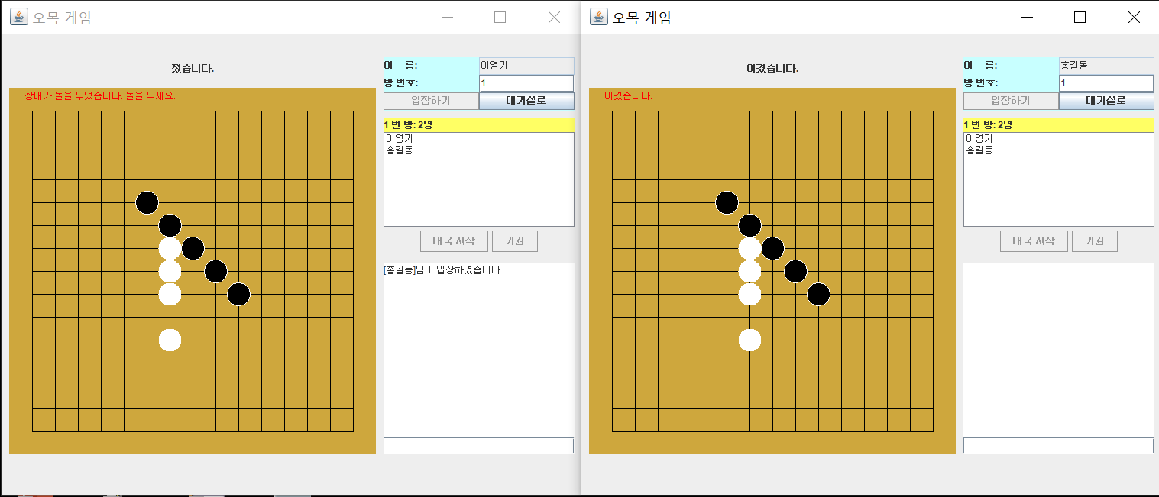
결과물

Slide 11
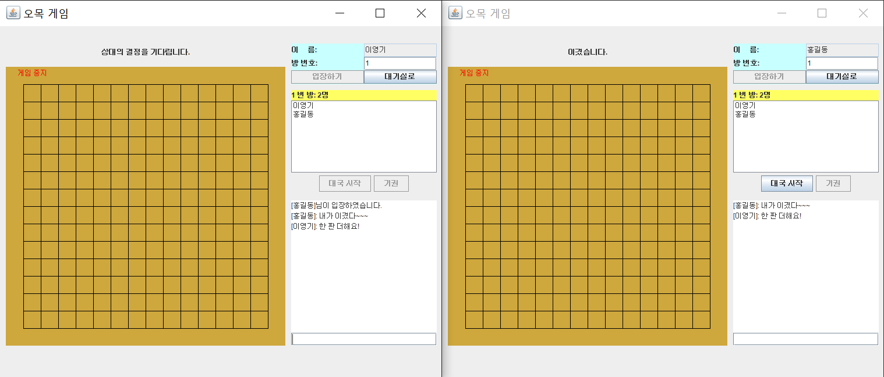
결과물

Slide 12
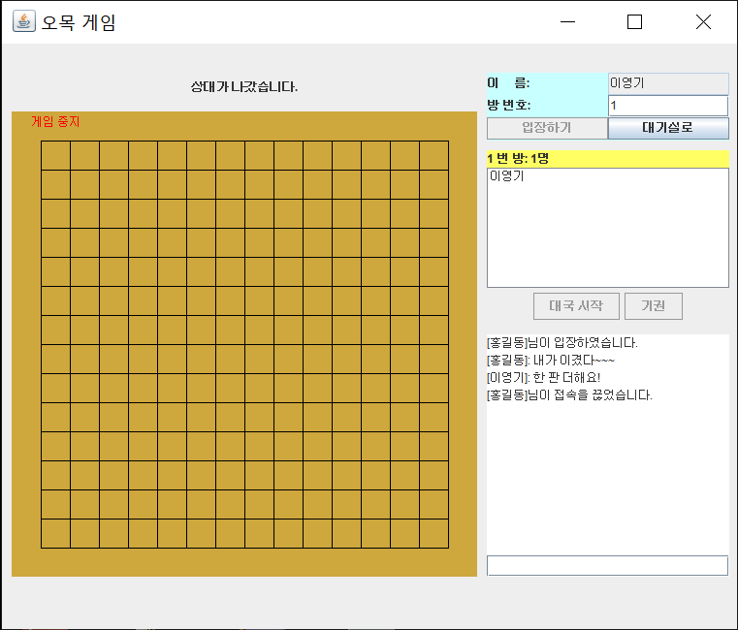
결과물

Slide 13
감사합니다
이영기

